Slide 1
Tydzień Matematyczny
11 – 15 marca 2019
Stary Kisielin

Slide 2
11 marca – konkurs finansowy

Slide 3
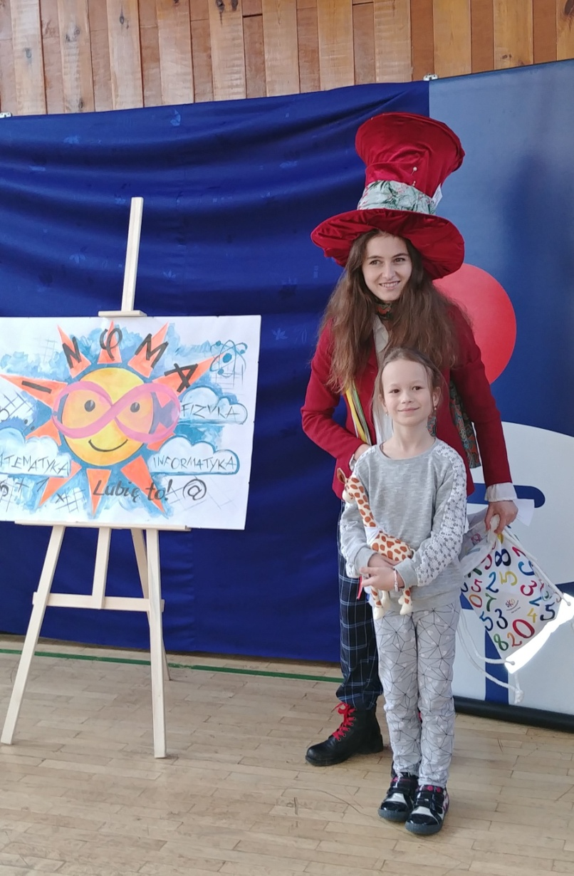
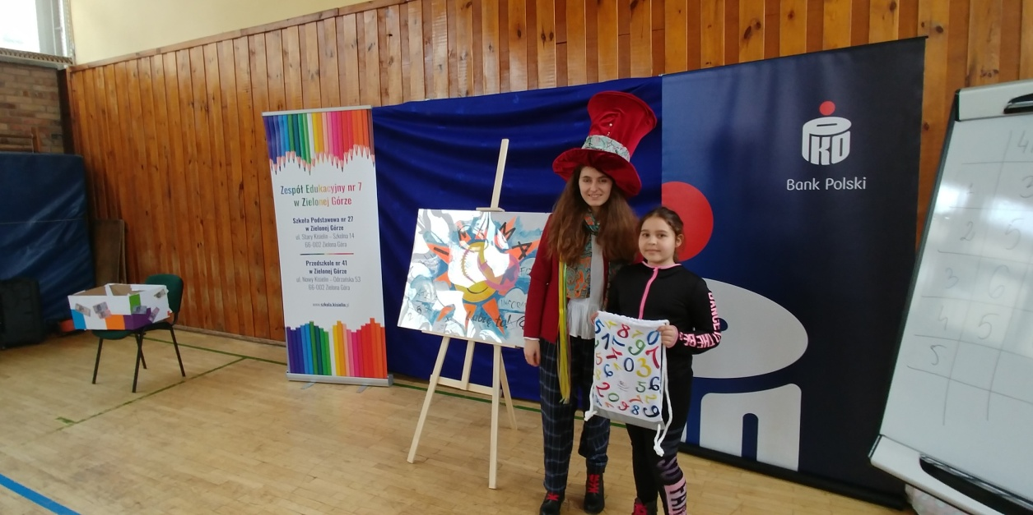
Nagrodzeni
Julia Łykowska
Julia Strenk
Szymon Niedziela

Slide 4
12 marca Międzynarodowy Dzień Matematyki

Slide 5
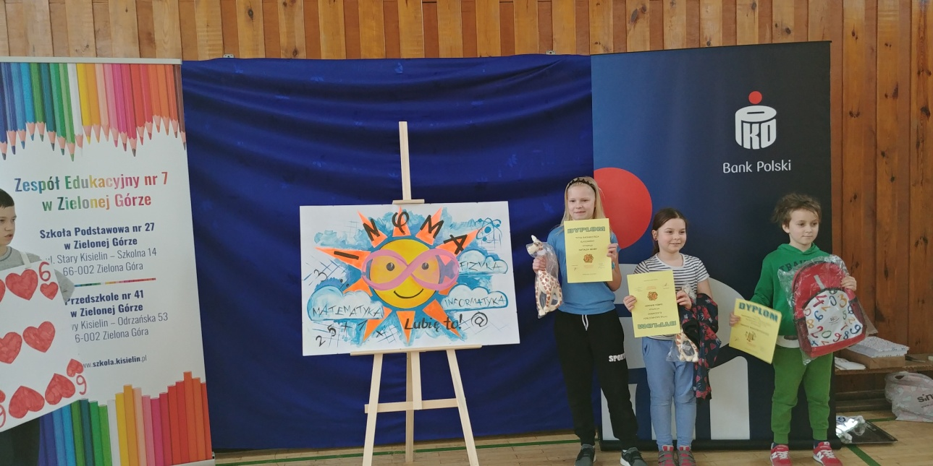
13 marca Konkurs Rachmistrz
Nagrodzeni w konkursie RACHMISTRZ KLASOWY
1a Daria Banach
1b Natalia Szary
4a Oliwia Głowacka
4b Mateusz Groch
5b Maxymilian Racinowski-Kołłątaj
6a Nikolas Rewers
6b Szymon Machocki
7b Jakub Henglewicz
8a Damian Krechowicz
8b Damian Batura

Slide 6
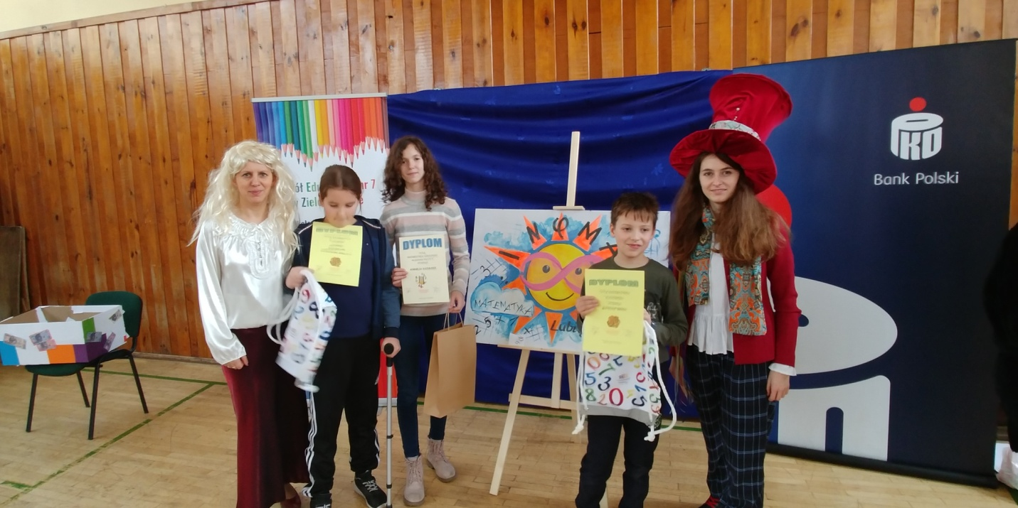

Slide 7
Nagrodzeni w konkursie RACHMISTRZ SZKOLNY
Ignacy Wojciechowski
Kornelia Kaczmarek
Szymon Niedziela

Slide 8
13 marca otwarte warsztaty matematyczne

Slide 9
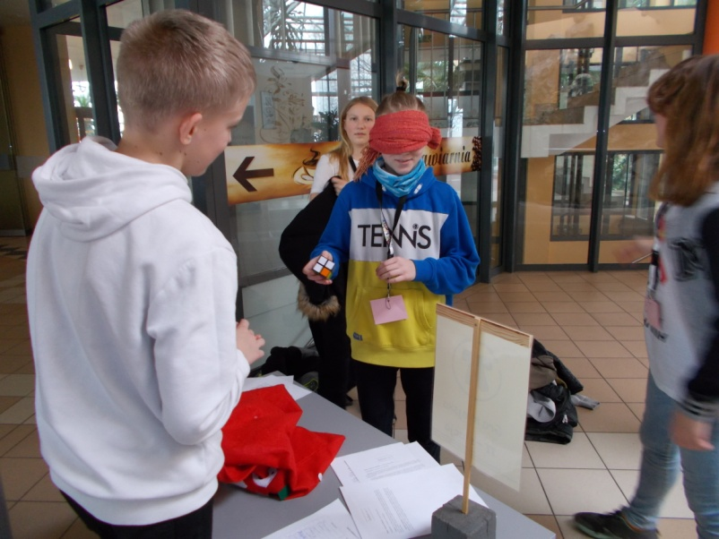
14 marca Dzień liczby π – konkurs π-stacja

Slide 10
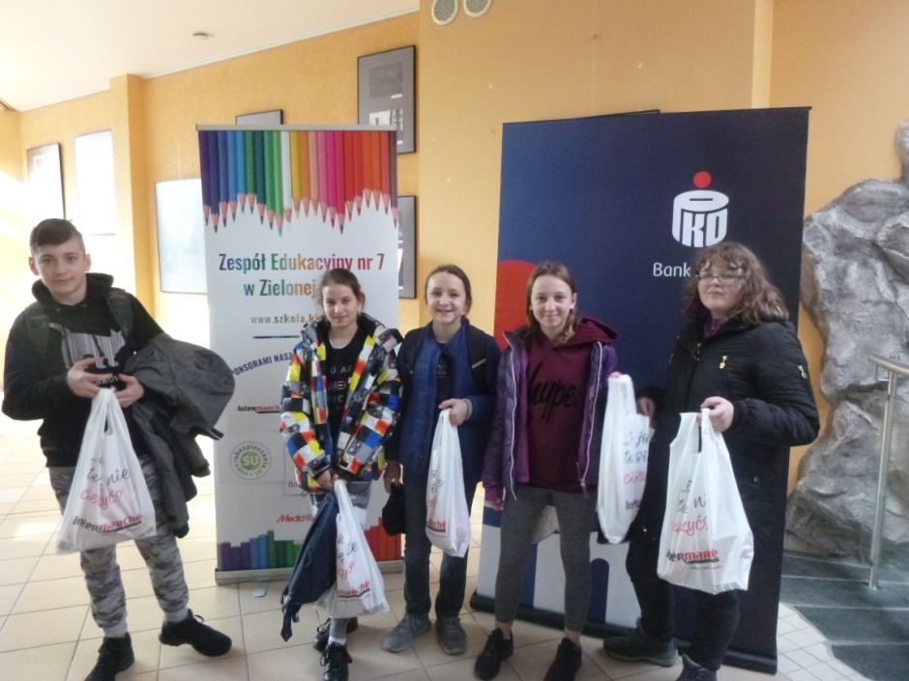
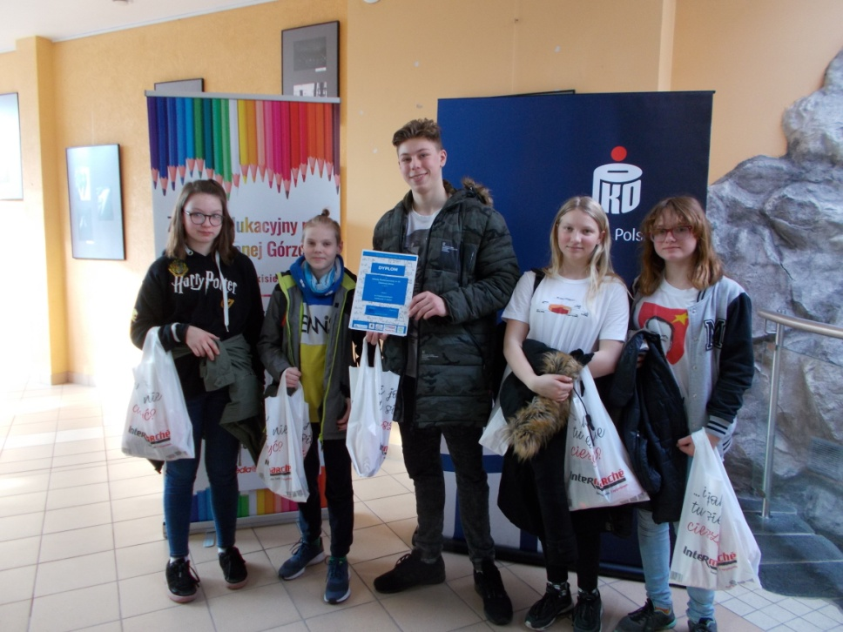

Slide 11
Sponsorzy i współorganizatorzy

Slide 12
Otwarte warsztaty fizyczno-informatyczne

Slide 13
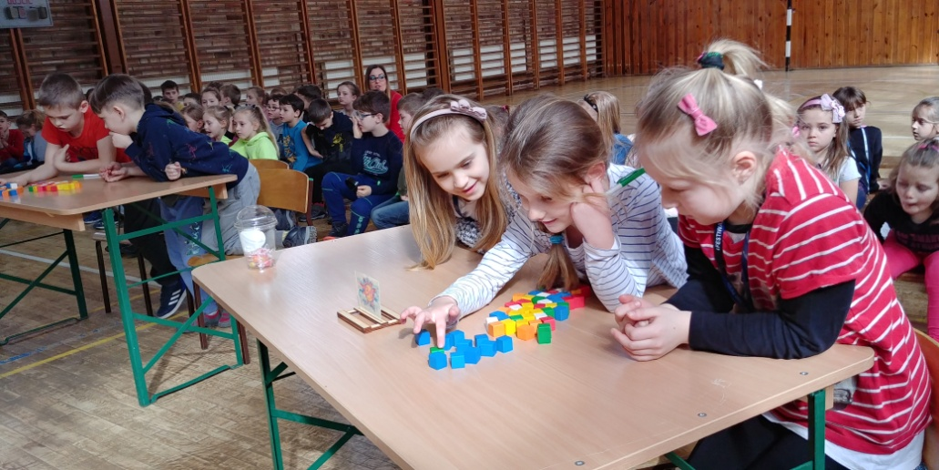
15 marca konkurs Inφma

Slide 14
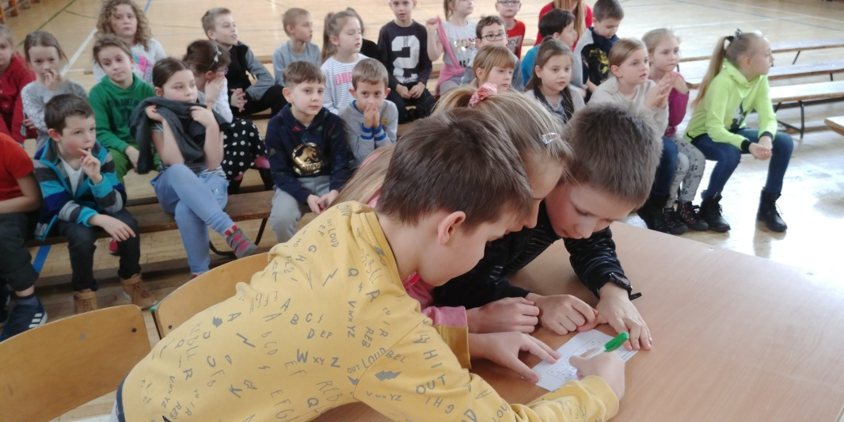
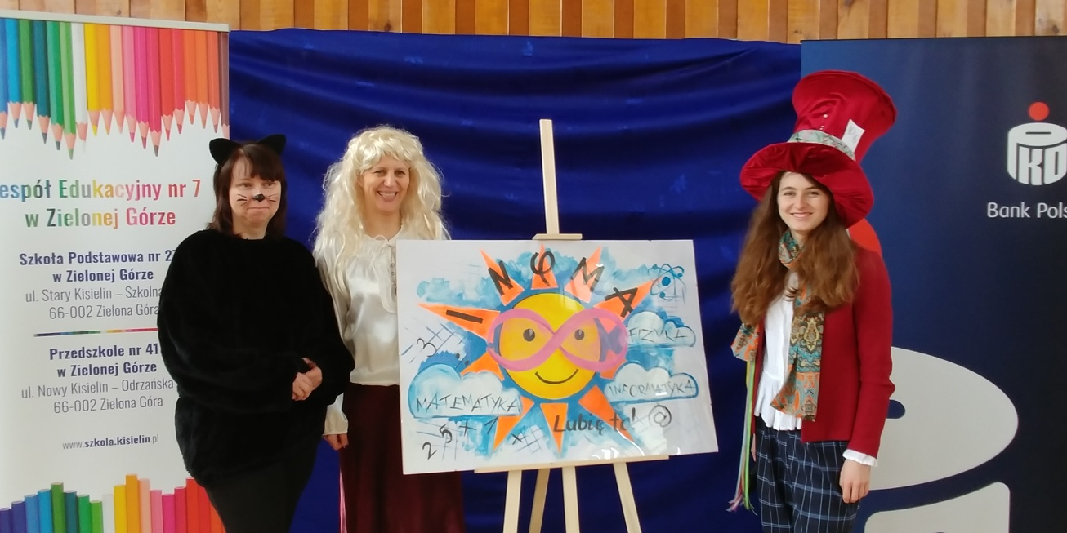

Slide 15
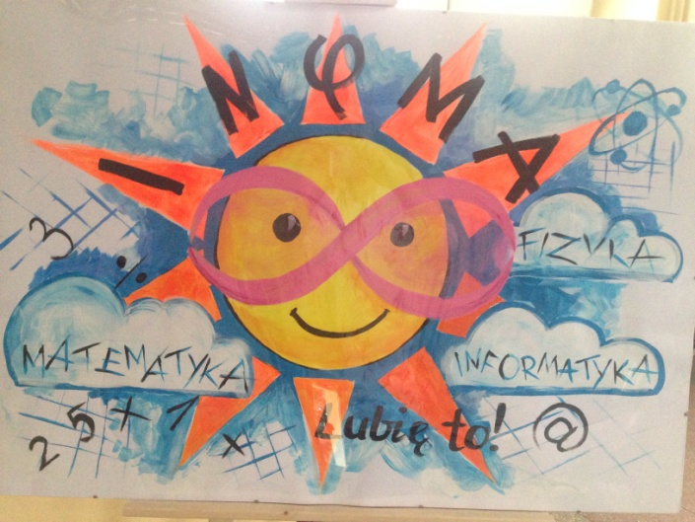
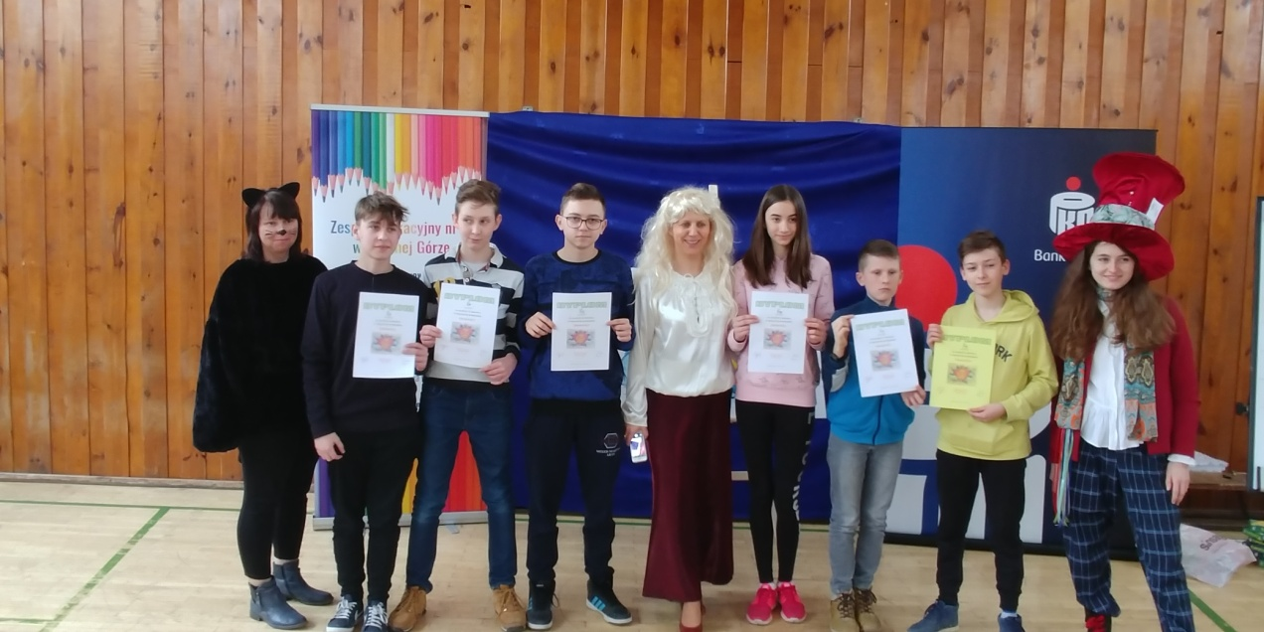
Nagrodzeni w konkursie INφMA
Klasa 1b
Klasa 5a
Klasa 7a

Slide 16
Do zobaczenia za rok!
Przygotował zespół nauczycieli przedmiotów ścisłych
Alicja Niedziela
Anna Cebulska-Boguniewicz
Anna Strugała
oraz
Jowita Kozikowska i Maciej Wolanin

